Slide 1






Building a web-based application
that manages activities of the Maid Service
Group 6
Notes:
Xin chào hội đồng, các thầy cô, quý vị phụ huynh cùng toàn thể các bạn sinh viên có mặt trong hội trường ngày hôm nay.
JR = Blue
RC = Green

Slide 2
Introduction
Supervisor:
Mr. Nguyễn Trọng Tài
Bùi Tiến Tuân
Nguyễn Tấn Công
Mạnh Quang Tuyến
Member

Slide 3
OUTLINE
Register into recruitment
Cancel applying
Report maid
Features
Demo
Achievement, Disadvantages and Future Plan
Questions and Answers

Slide 4
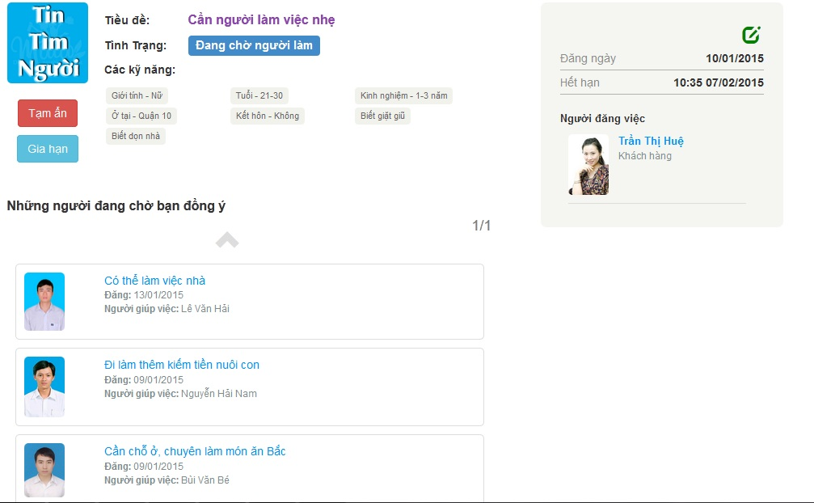
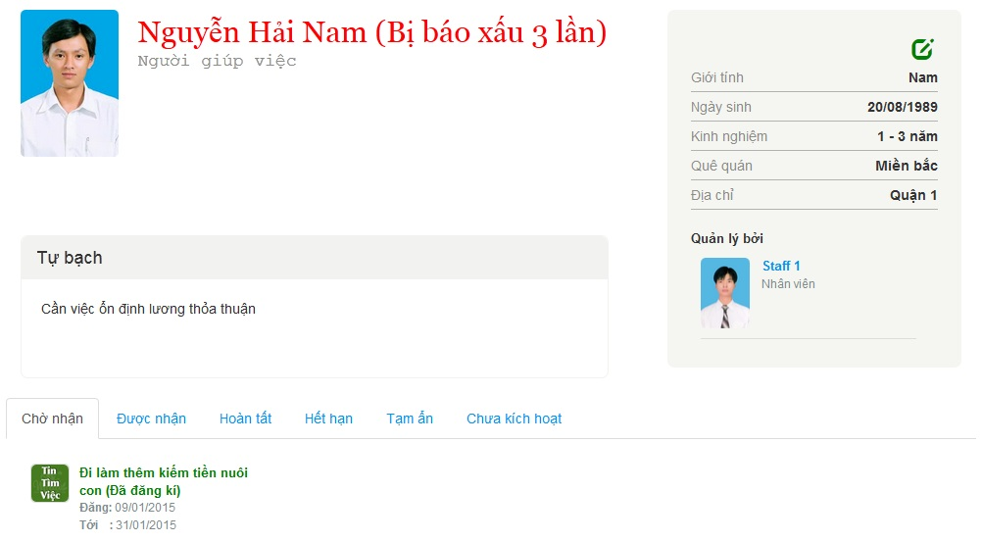
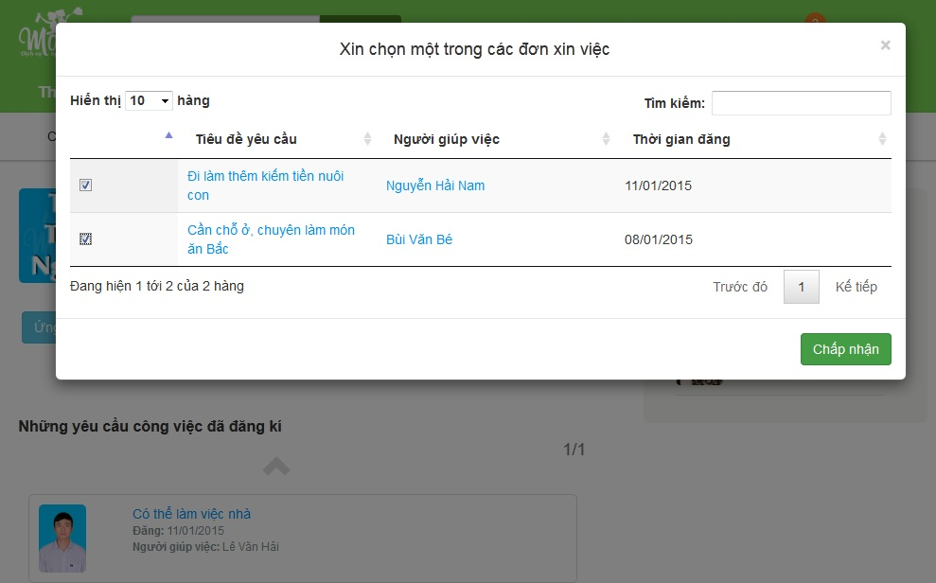
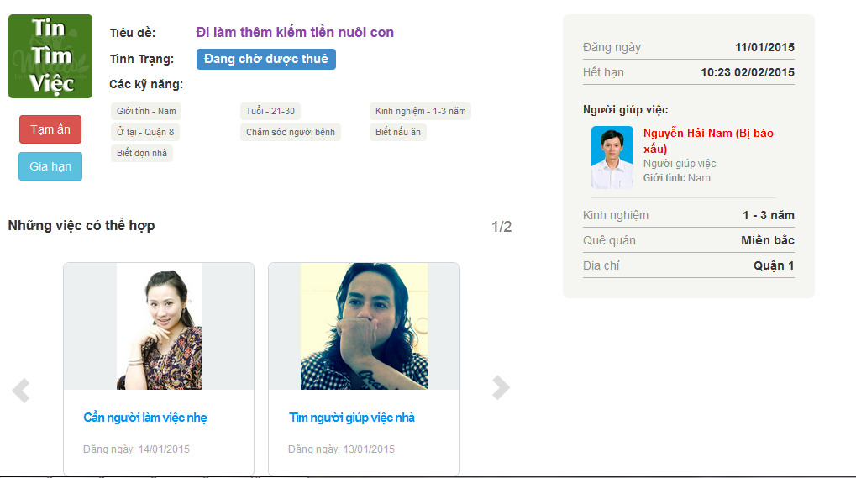
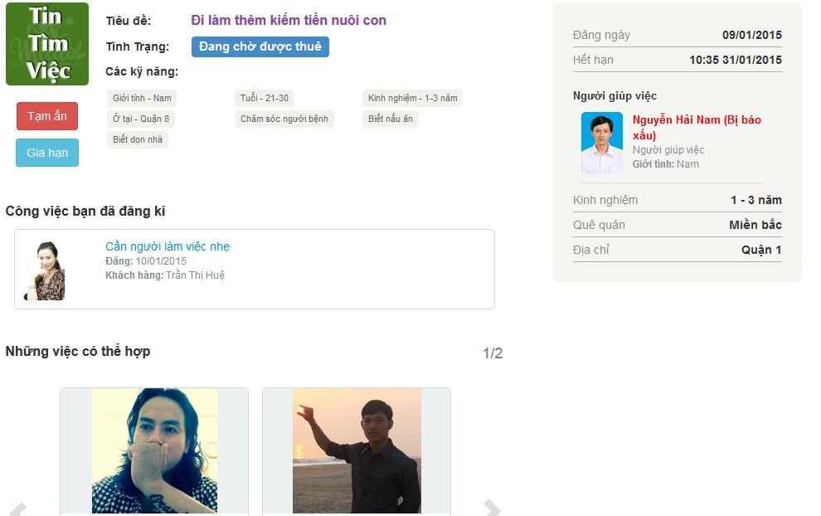
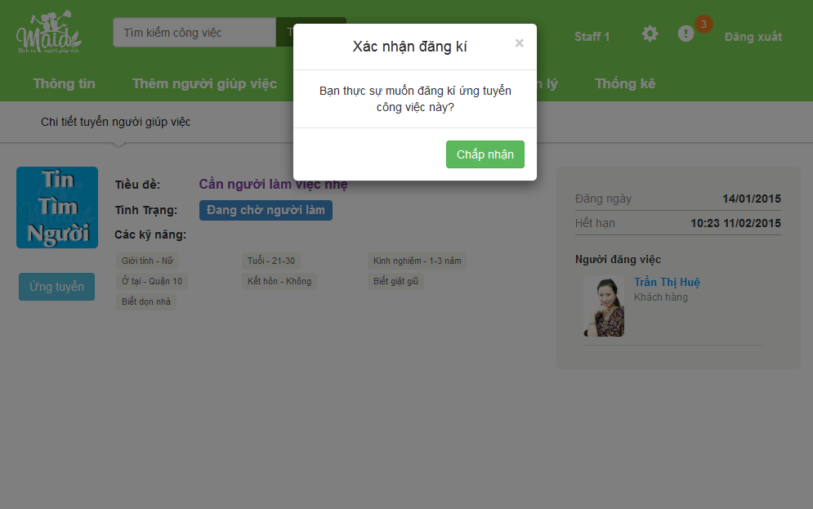
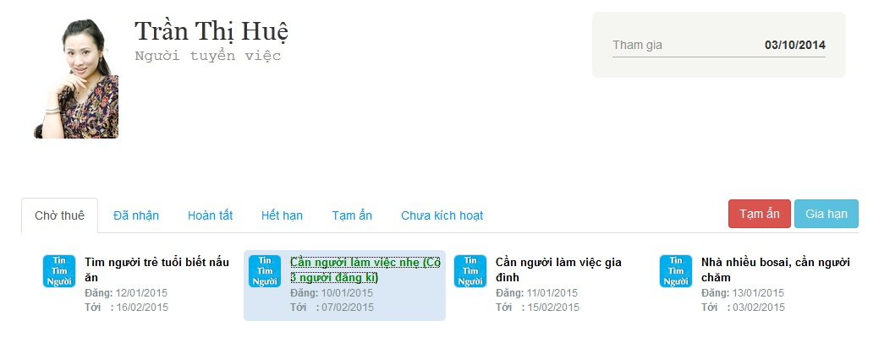



Maid manager demo
Staff
View a recommend recruitment
View a random recruitment
Register

Slide 5
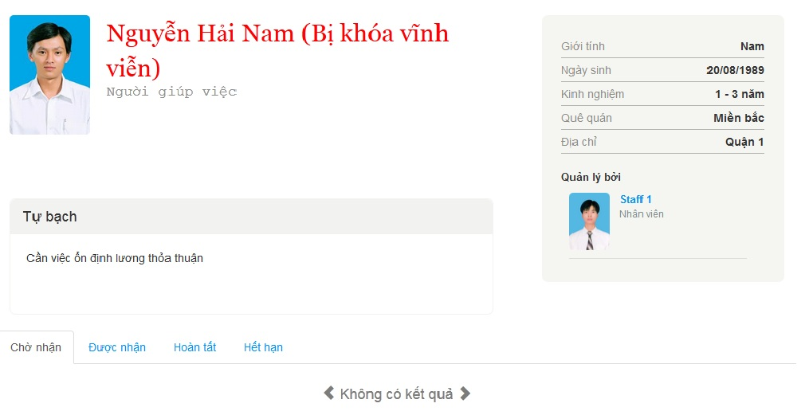
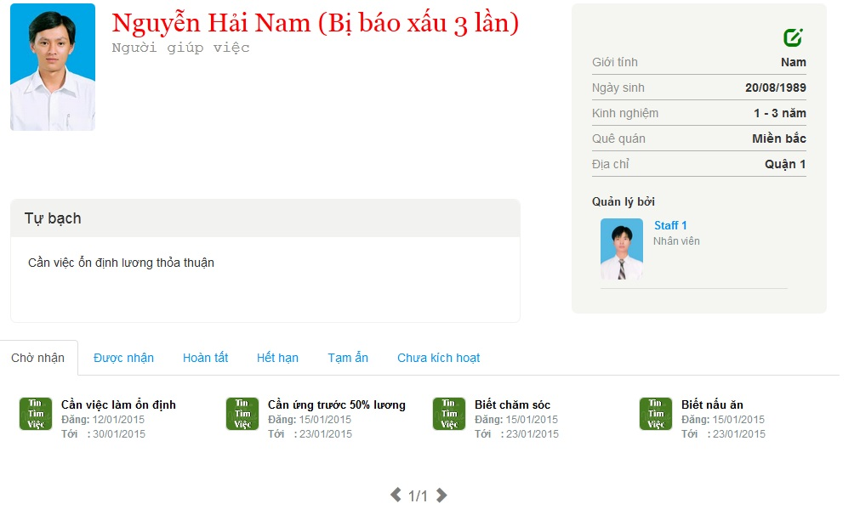
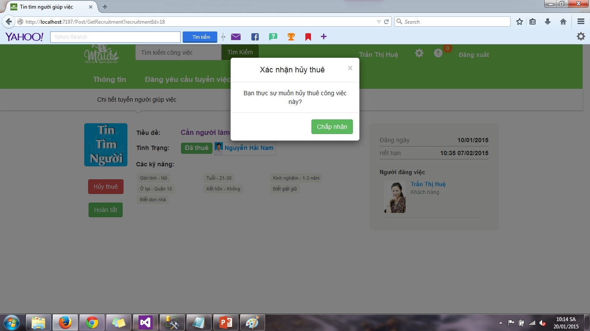
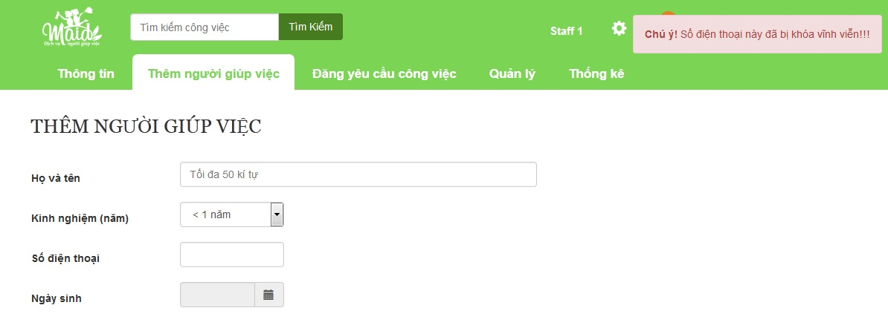
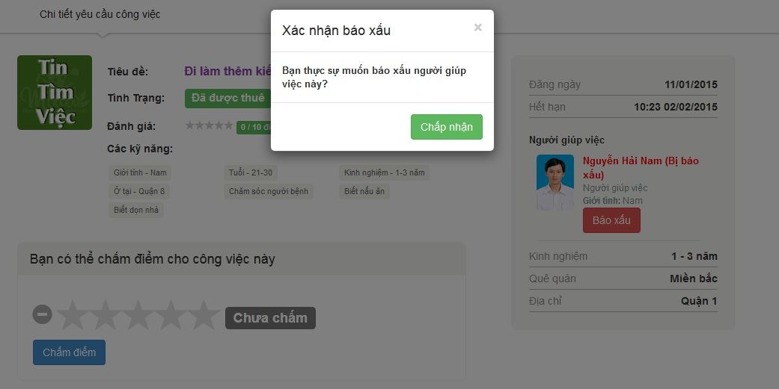


Customer demo
Customer
View an applied recruitment
Cancel applying
View an approved recruitment
Report

